Slide 1
Linux 2장
Kopo12 김희주

Slide 2
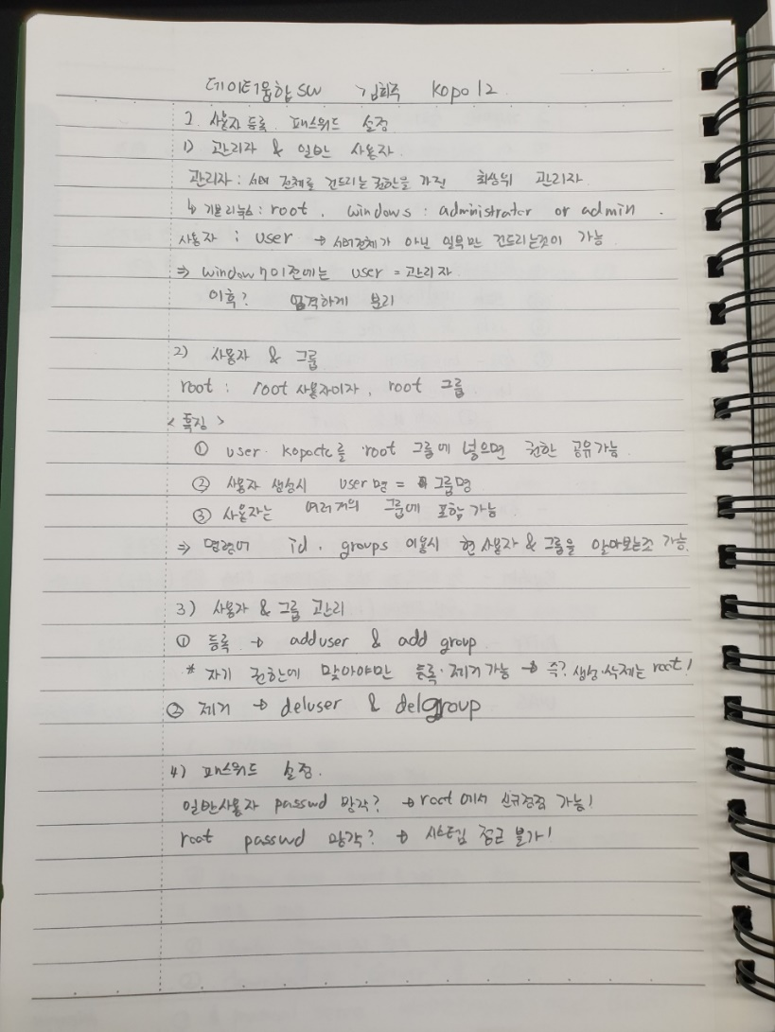
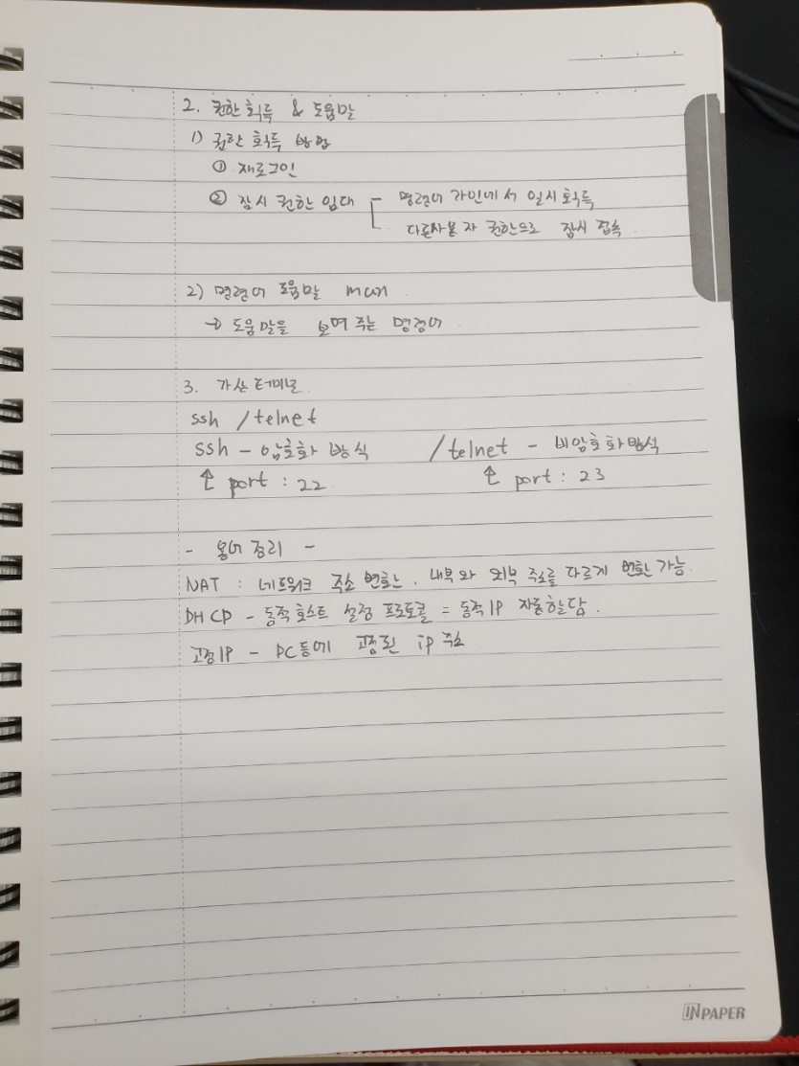
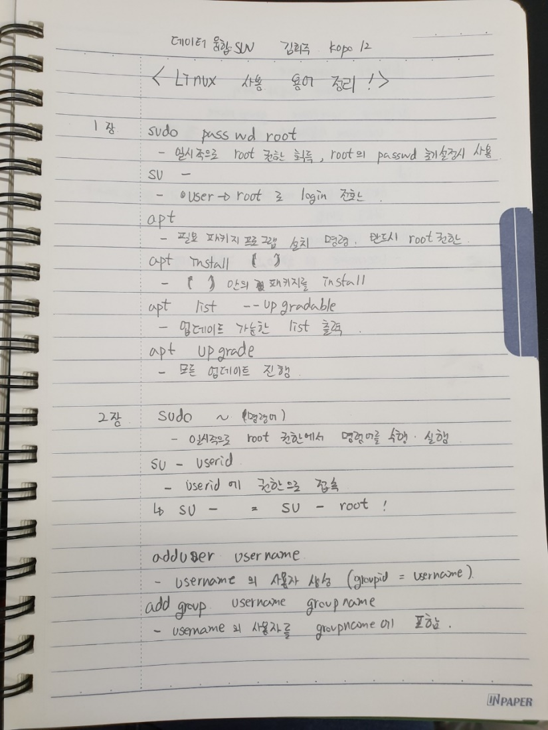
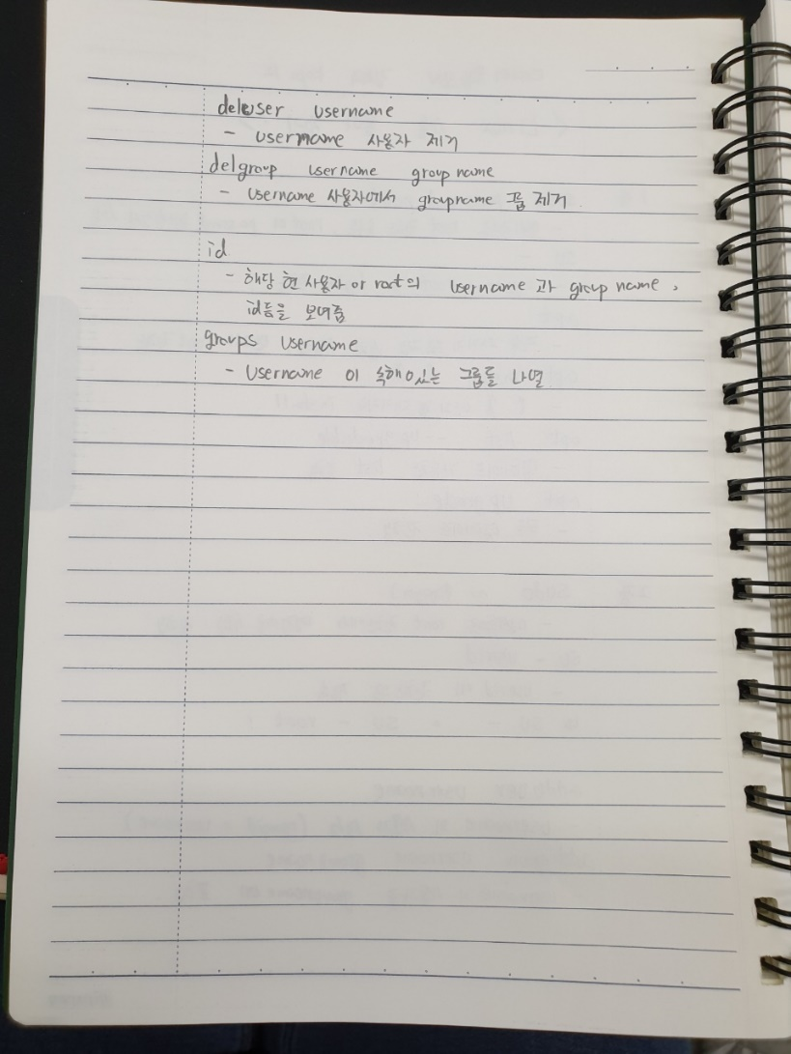
노트필기

Slide 3
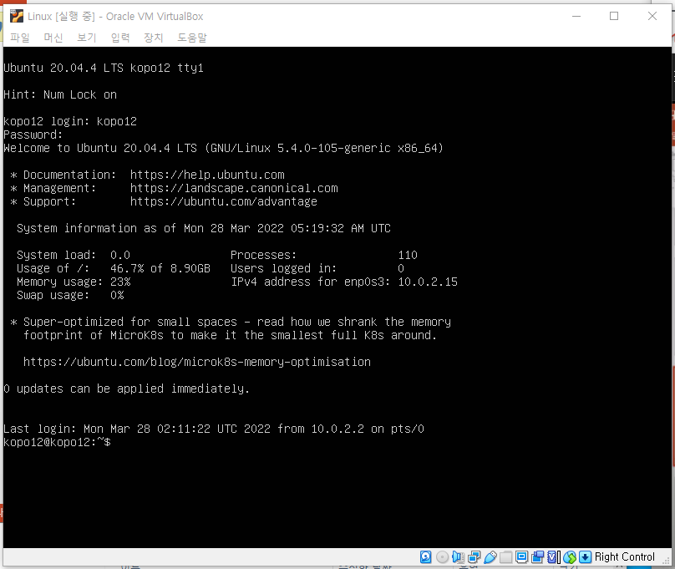
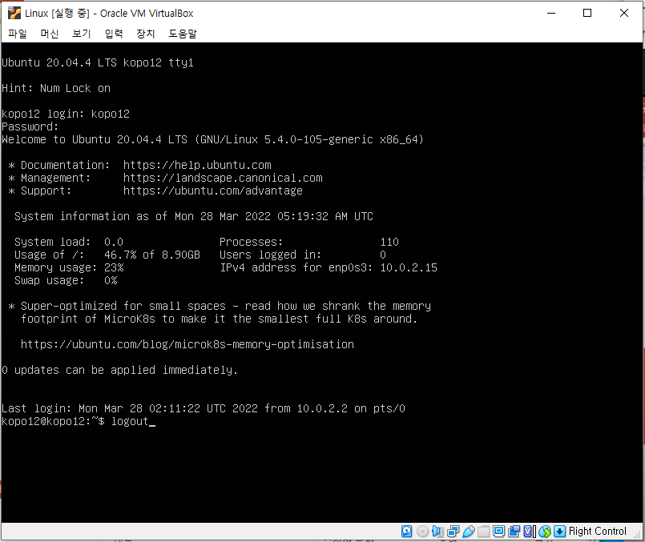
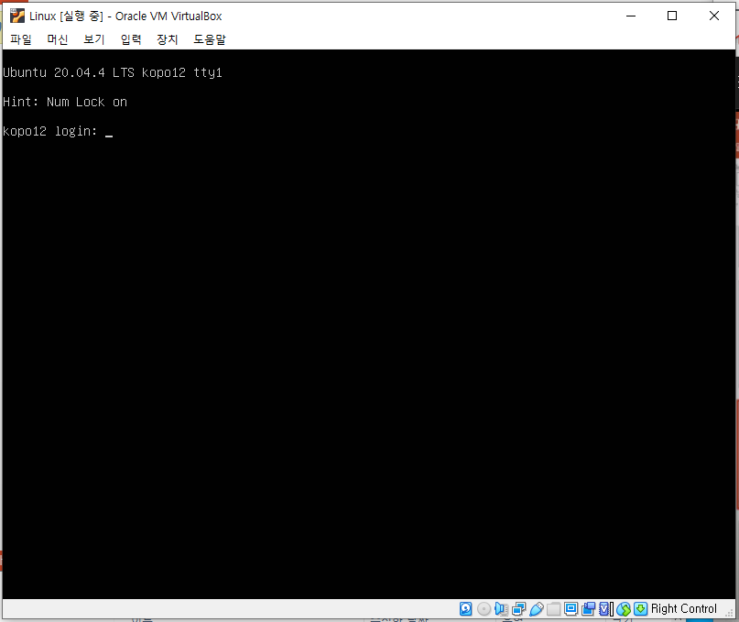
Login & Logout
Login
Logout

Slide 4
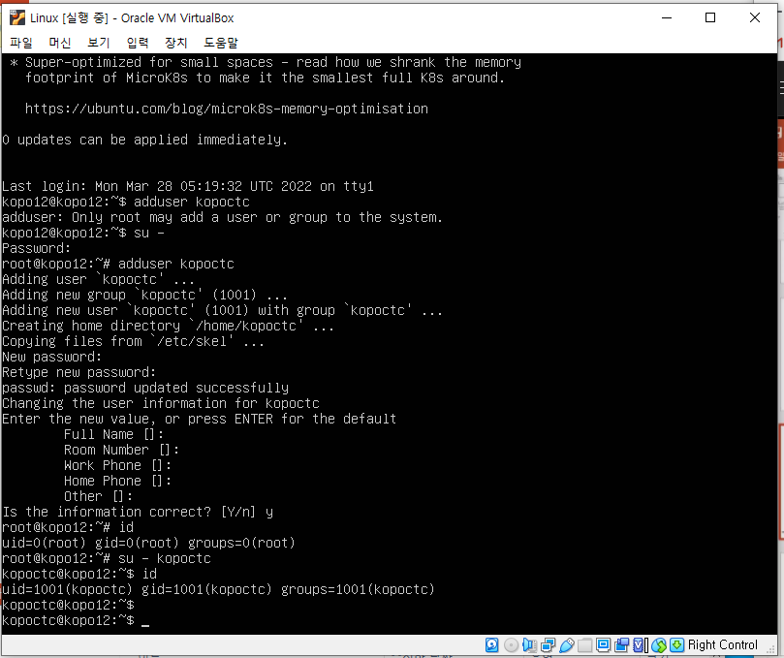
adduser
root에서만 생성등이 가능
-> su - : root에 진입
adduser user명 : user 생성
root id check
su – user명 : 해당 user에 진입
kopoctc 진입후, id 확인 : id

Slide 5
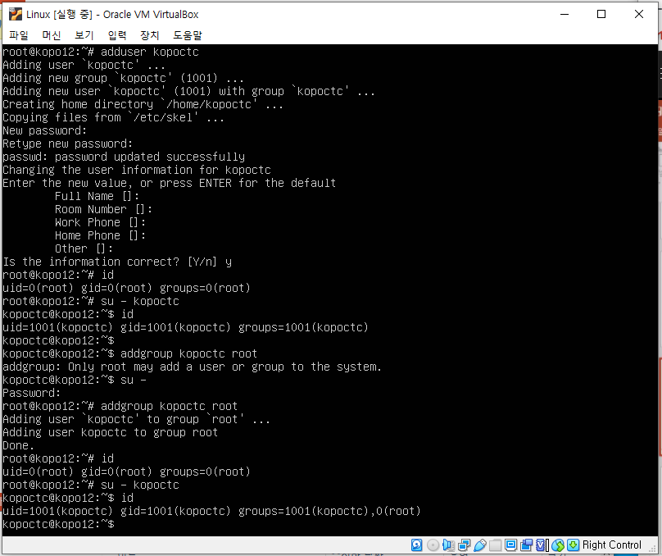
groupchange
kopoctc에서 root로 addgroup 불가
root에서 kopoctc를 root로 addgroup
kopoctc group에 root 확인

Slide 6
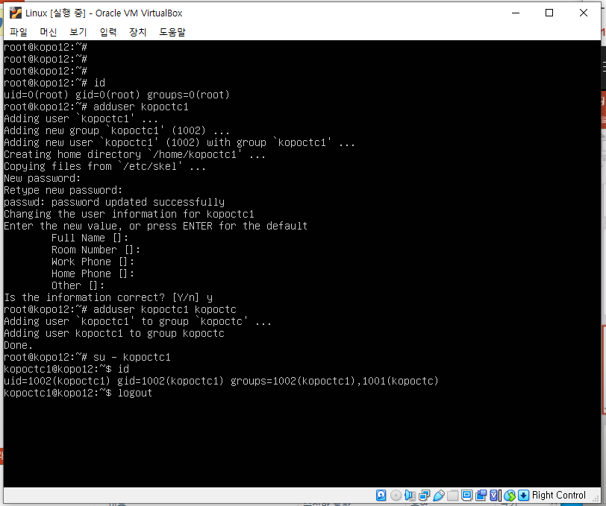
adduser
kopoctc1 adduser
Kopoctc1에 kopoctc group 추가

Slide 7
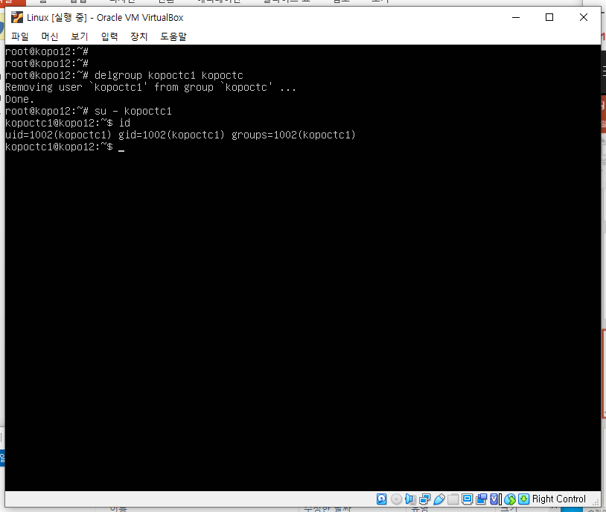
delgroup
delroup user명 삭제group명 :
해당 group 제거

Slide 8
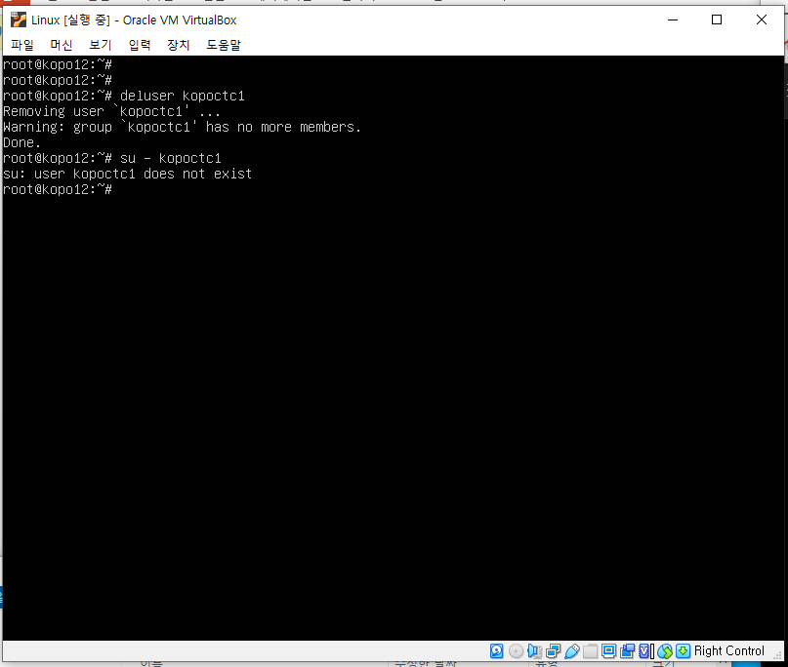
deluser
deluser user명 : user 삭제
user전환이 불가능함을 알수있음.

Slide 9
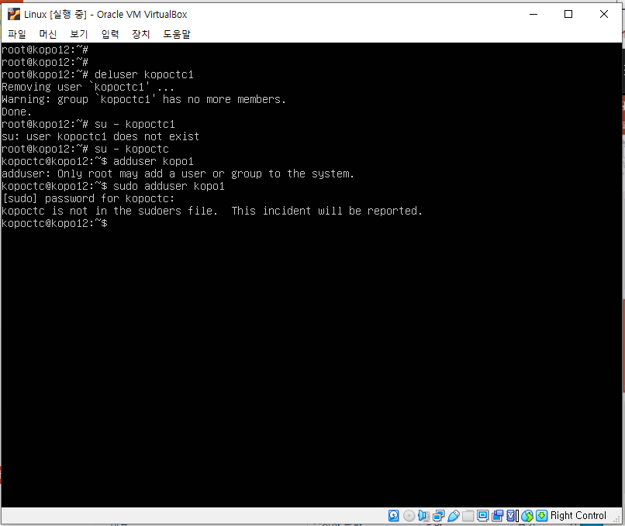
sudo
sudo : 일시적으로 root의 권한을 잠시 사용 가능한것
>> kopoctc는 root그룹에 속해있기에 sudo권한 획득이 불가능하다.

Slide 10
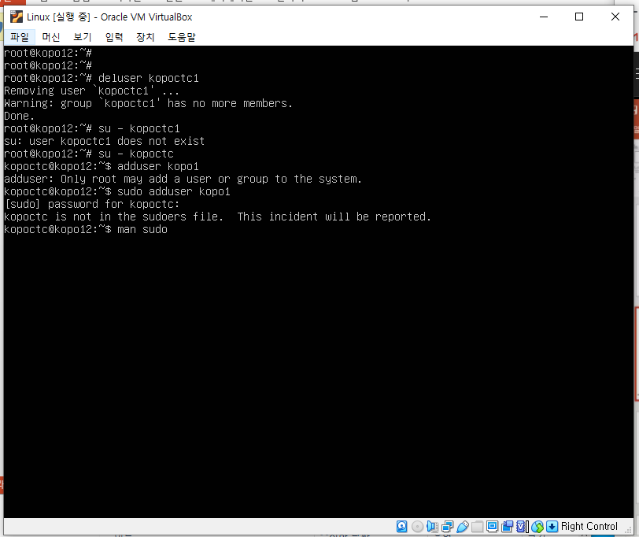
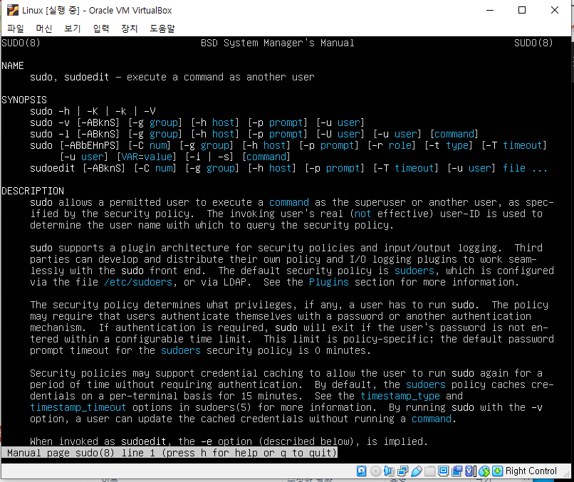
man
sudo에 대한 도움말을 보여주는 명령어 : man sudo
즉, man 명령어 : ‘명령어＇에 대한 도움말을 보여줌

Slide 11
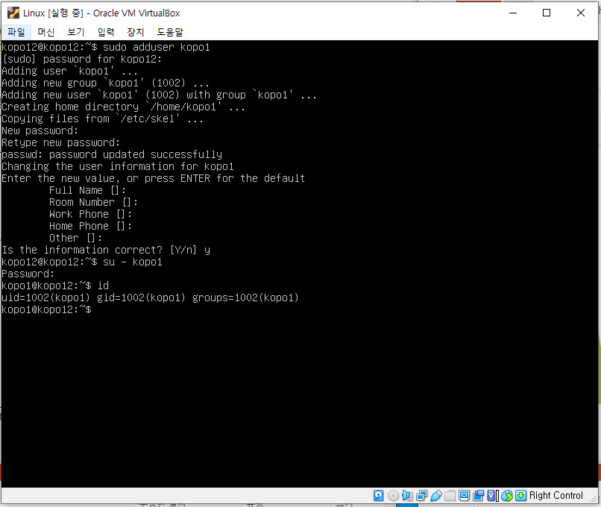
root가 아닌 user를 통한 sudo
sudo adduser user명 -> user생성
권한을 위해 현재 user의 passwd 확인
새 user의 passwd 설정
일시적으로 지금 생성한 user로 이동 -> 이동 O
-> id check -> 생성 확인

Slide 12
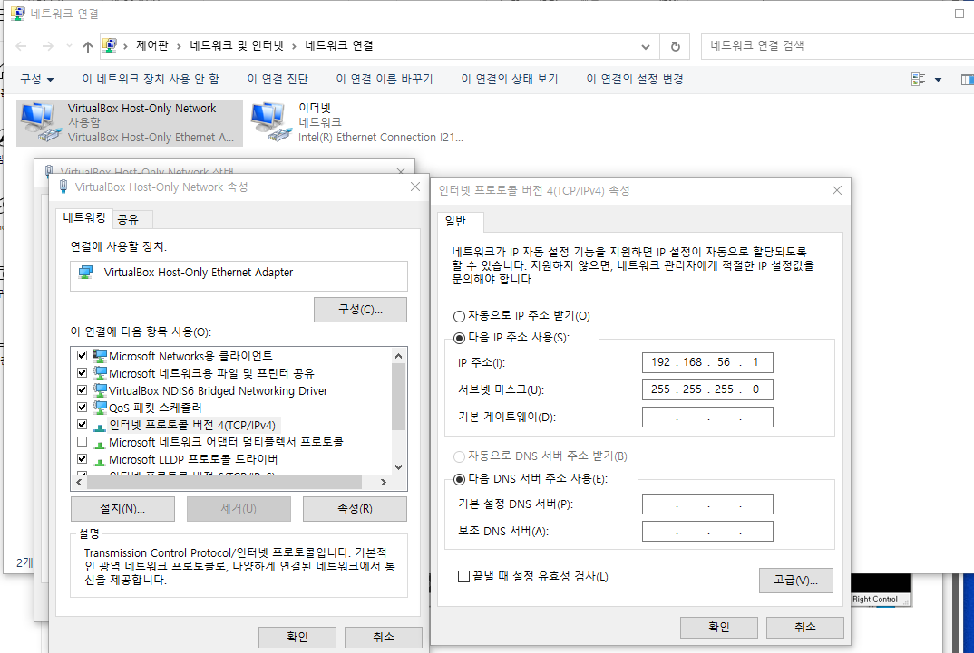
네트워크 연결상태

Slide 13
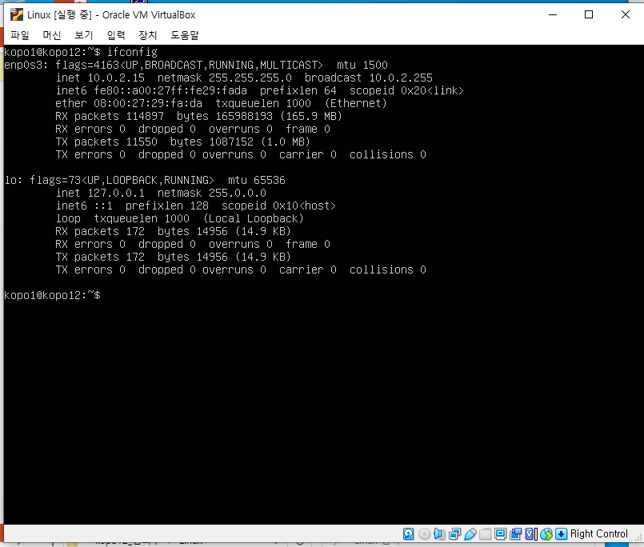
Ifconfig

Slide 14
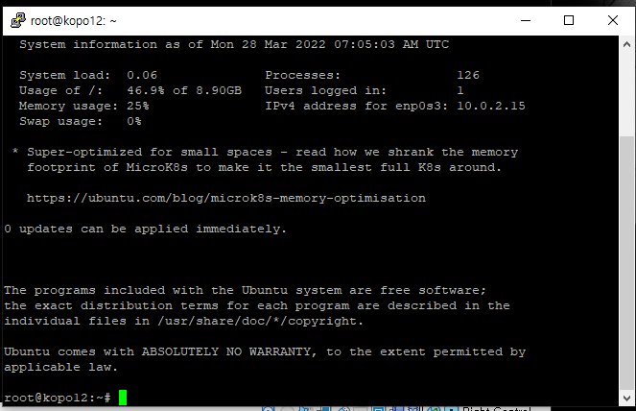
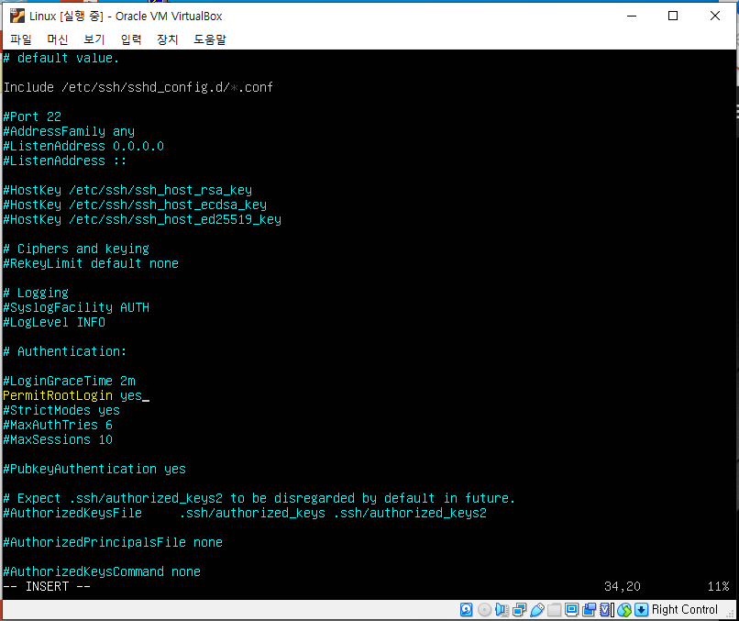
Putty root 권한

